Slide 1
Маленькая страна
Notes:
Выполнила воспитатель Беляева М.Б. /ГБДОУ детский сад №16 Красногвардейского района г. Санкт-Петербурга/

Slide 2
Давайте познакомимся!

Slide 3
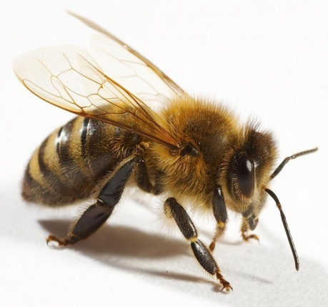
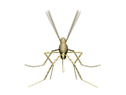
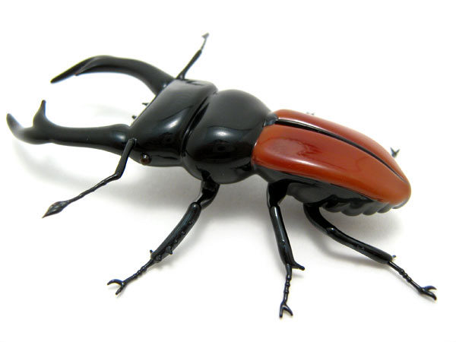
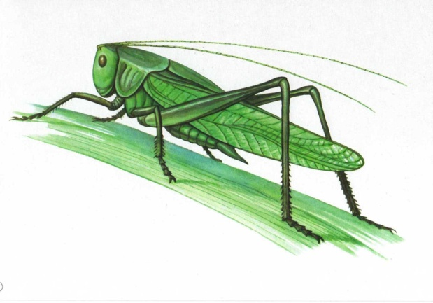

Slide 4
А теперь, ребятки, отгадайте-ка загадки!

Slide 11
Помогите нам сейчас: кто-то лишний здесь у нас…

Slide 12
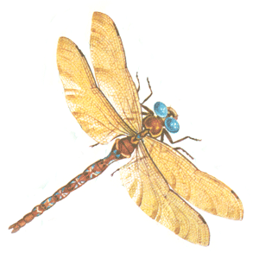

Slide 13
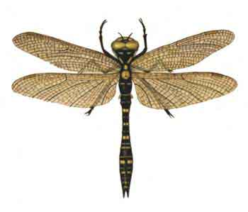
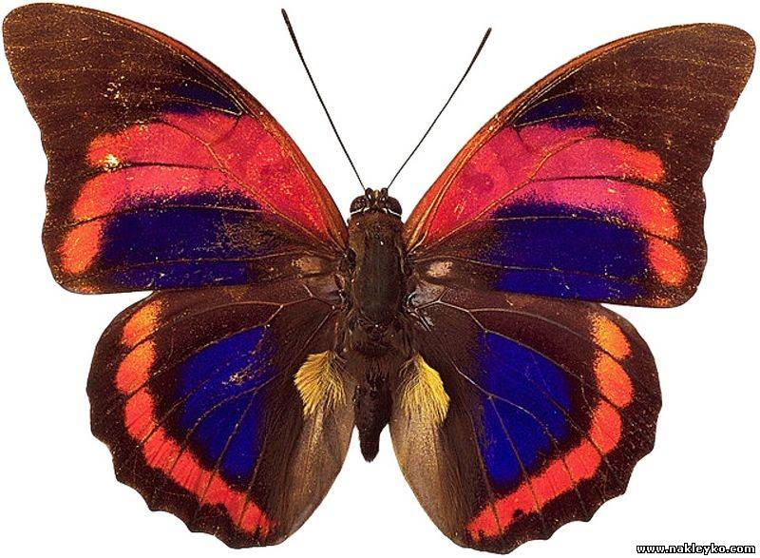

Slide 15
Молодцы!

